Slide 1
Monitoria de Introdução à Computação
Aula de Revisão para Mini-Prova 4

Slide 2
Conteúdos
Inteligência Artificial
Teoria da computação
Aula de Revisão para Mini-Prova 4
Monitoria de Introdução à Computação

Slide 3
Conteúdos
Inteligência Artificial
Teoria da computação
Aula de Revisão para Mini-Prova 4
Monitoria de Introdução à Computação

Slide 4
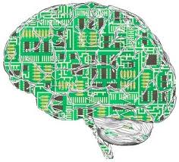
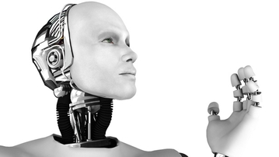
Inteligência Artificial
É a área da computação que visa o desenvolvimento de tecnologias que demonstrem o que reconhecemos como inteligência, seja por meio do raciocínio puro, ou da mímica da forma humana de agir.
O que é IA?
Aula de Revisão para Mini-Prova 4
Monitoria de Introdução à Computação

Slide 5

Inteligência Artificial
4 níveis diferentes de IA:
  Pensar racionalmente
  Pensar humanamente
  Agir racionalmente
  Agir humanamente.
Aula de Revisão para Mini-Prova 4
Monitoria de Introdução à Computação

Slide 6
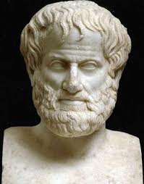
Inteligência Artificial
PENSAR RACIONALMENTE
Segundo Aristóteles: um processo de raciocínio irrefutável
Ver e entender o mundo através de sentenças lógicas (estilo as de discreta, mas BEM mais complexas)
Perceber a realidade através do raciocínio puramente lógico.
Aula de Revisão para Mini-Prova 4
Monitoria de Introdução à Computação

Slide 7
Inteligência Artificial
PENSAR HUMANAMENTE
“O excitante e novo esforço para fazer computadores pensarem... Máquinas com mentes, no sentido literal e completo.” (Haugeland, 1985)
Não levar apenas em consideração a lógica do raciocínio, relevar também crenças, metas e informações adquiridas dos sentidos
Problema: o modo como nós pensamos não foi completamente entendido ainda.
Aula de Revisão para Mini-Prova 4
Monitoria de Introdução à Computação

Slide 8
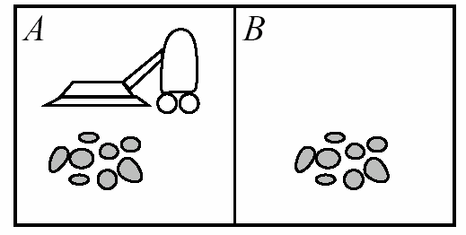
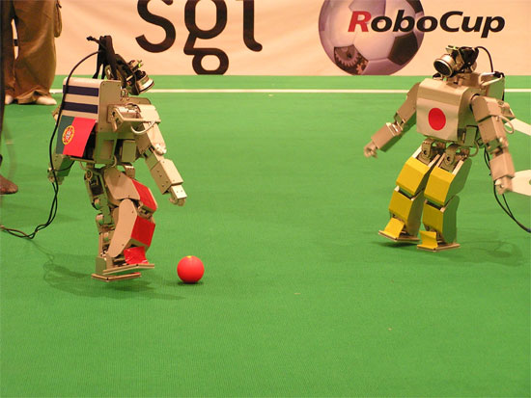
Inteligência Artificial
AGIR RACIONALMENTE
Agentes inteligentes
Percepção e Ação
Inteligência pode ser um fenômeno social, não apenas um modelo de raciocínio centrado no indivíduo.
Aula de Revisão para Mini-Prova 4
Monitoria de Introdução à Computação

Slide 9
Inteligência Artificial
AGIR HUMANAMENTE
Teste de Turing
Demonstrar algumas características humanas básicas:
  Aprendizado
  Capacidade de errar
  Processamento de linguagem natural.
Aula de Revisão para Mini-Prova 4
Monitoria de Introdução à Computação

Slide 10
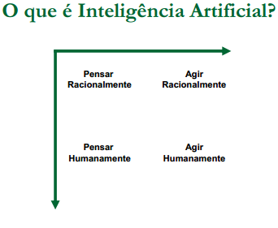
Inteligência Artificial
Aula de Revisão para Mini-Prova 4
Monitoria de Introdução à Computação

Slide 11
Inteligência Artificial
SISTEMAS INTELIGENTES
Simbólico:
Sub-simbólico:
Sistemas especialistas
Programação em lógica
Agentes inteligentes
Algoritmos genéticos,
Sistemas adaptativos
Redes neurais
conhecimento dissossiado da máquina, a máquina entende através de símbolos
conhecimento agregado à máquina, unido a própria estrutura de raciocínio
Aula de Revisão para Mini-Prova 4
Monitoria de Introdução à Computação

Slide 12
Inteligência Artificial
2 Focos da IA:
IA CLASSICA
  Comportamento humano individual
  Métodos de inferência
IA DISTRIBUIDA
  Comportamento social
  Emerge comportamento
Aula de Revisão para Mini-Prova 4
Monitoria de Introdução à Computação

Slide 13
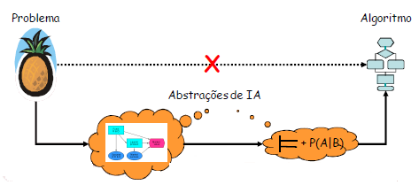
Inteligência Artificial
Utilidades da IA
Qualquer problema que seja muito complexo para algoritmos conhecidos mas é realizado eficiêntemente por humanos:
  Previsões
  Jogos
  Mineração de dados
  Biometria.
Aula de Revisão para Mini-Prova 4
Monitoria de Introdução à Computação

Slide 14
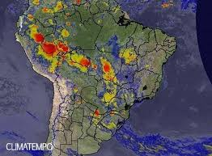
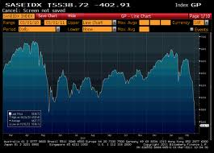
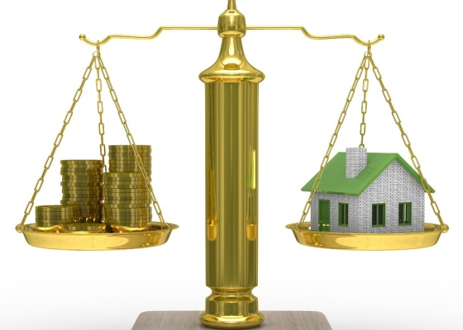
Inteligência Artificial
PREVISÕES
Aula de Revisão para Mini-Prova 4
Monitoria de Introdução à Computação

Slide 15
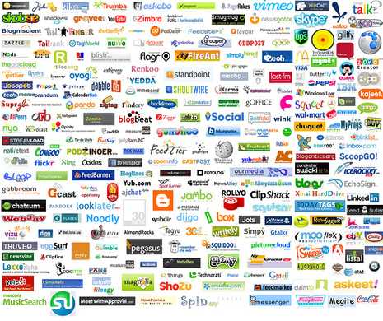

Inteligência Artificial
MINERAÇÃO DE DADOS
Aula de Revisão para Mini-Prova 4
Monitoria de Introdução à Computação

Slide 16
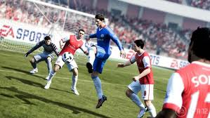
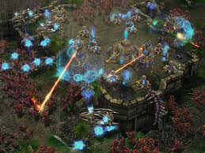
Inteligência Artificial
JOGOS
Aula de Revisão para Mini-Prova 4
Monitoria de Introdução à Computação

Slide 17
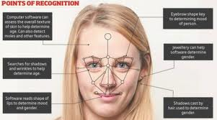
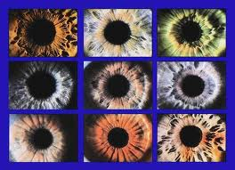
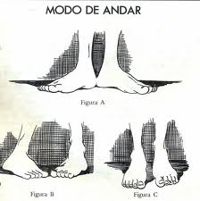


Inteligência Artificial
BIOMETRIA
Aula de Revisão para Mini-Prova 4
Monitoria de Introdução à Computação

Slide 18
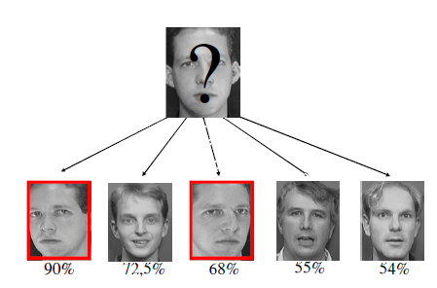
Inteligência Artificial
BIOMETRIA
Como ocorre o reconhecimento?
Geometricamente
Busca por um modelo semelhante
Proximidade estatística.
Aula de Revisão para Mini-Prova 4
Monitoria de Introdução à Computação
Notes:
Tu tava onde?

Slide 19
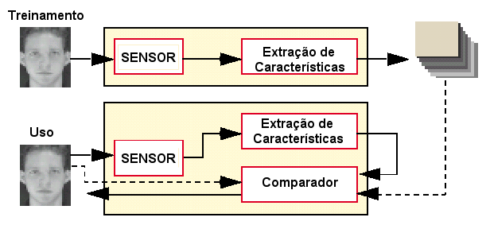
Inteligência Artificial
BIOMETRIA
  Treino
Aula de Revisão para Mini-Prova 4
Monitoria de Introdução à Computação

Slide 20
Inteligência Artificial
PROBLEMAS
Grande dependência do hardware
Ausência de certeza (decisão depende do usuário)
Longo tempo de treinamento
Requer uma grande base de dados por trás
Mais lento do que o desejável.
Aula de Revisão para Mini-Prova 4
Monitoria de Introdução à Computação

Slide 21
Conteúdos
Inteligência Artificial
Teoria da computação
Aula de Revisão para Mini-Prova 4
Monitoria de Introdução à Computação

Slide 22
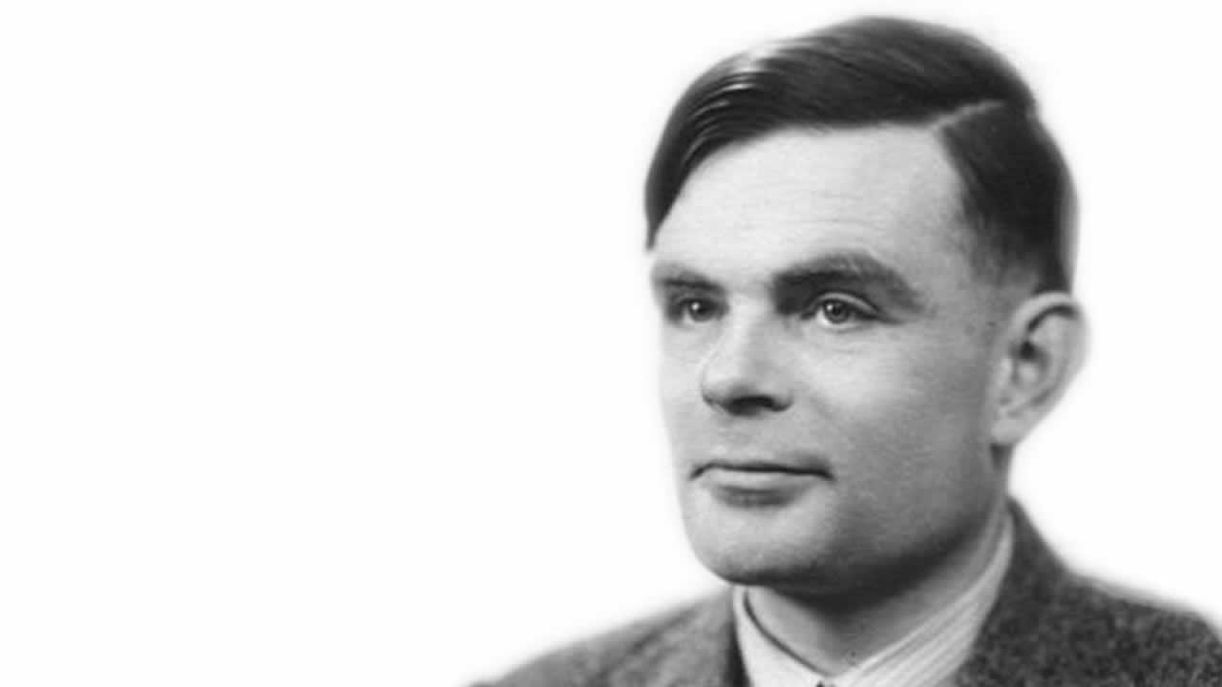
Teoria da Computação
O QUE É?
Parte mais abstrata da computação, trata do limite das máquinas, complexidade dos problemas e estudo de que funções são ou não computáveis.
Aula de Revisão para Mini-Prova 4
Monitoria de Introdução à Computação

Slide 23
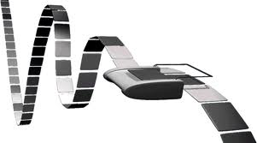
Teoria da Computação
ESSA FUNÇÃO É COMPUTÁVEL ?
  Máquina de Turing:
    Infinita na teoria
    Pode ler, escrever e se movimentar para a esquerda ou para a direita numa fita
    Extremamente simples, resulta em algoritmos complicados.
Aula de Revisão para Mini-Prova 4
Monitoria de Introdução à Computação

Slide 24
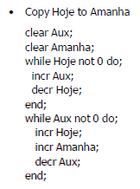
Teoria da Computação
ESSA FUNÇÃO É COMPUTÁVEL ?
  Bare Bones:
    Linguagem de programação universal
    Simples ao extremo (3 comandos, um tipo de variável e uma estrutura de laço).
Aula de Revisão para Mini-Prova 4
Monitoria de Introdução à Computação

Slide 25
Teoria da Computação
ESSA FUNÇÃO É COMPUTÁVEL ?
  Tese Church-Turing:
    Qualquer função que puder ser executado pela máquina de Turing é computável
    Tese Church-Turing + Linguagem Universal =
    Qualquer função computável pode ser traduzida para um programa escrito em Bare Bones.
Aula de Revisão para Mini-Prova 4
Monitoria de Introdução à Computação

Slide 26
Teoria da Computação
PARADOXOS E FUNÇÕES INCOMPUTÁVEIS
  O problema da parada
  Paradoxo do mentiroso
  Paradoxo do barbeiro
  Paradoxo de Cantor.
Aula de Revisão para Mini-Prova 4
Monitoria de Introdução à Computação

Slide 27
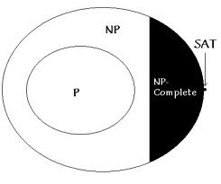
Teoria da Computação
Complexidade
  Polinomiais (P)
  Polinomiais não-determinísticos (NP)
  NP completos
  Insolúveis
Aula de Revisão para Mini-Prova 4
Monitoria de Introdução à Computação

Slide 28
Dúvidas?
monitoriaic-cc@googlegroups.com
www.cin.ufpe.br/~monitoriaic
Aula de Revisão para Mini-Prova 1
Monitoria de Introdução à Computação

